Slide 1











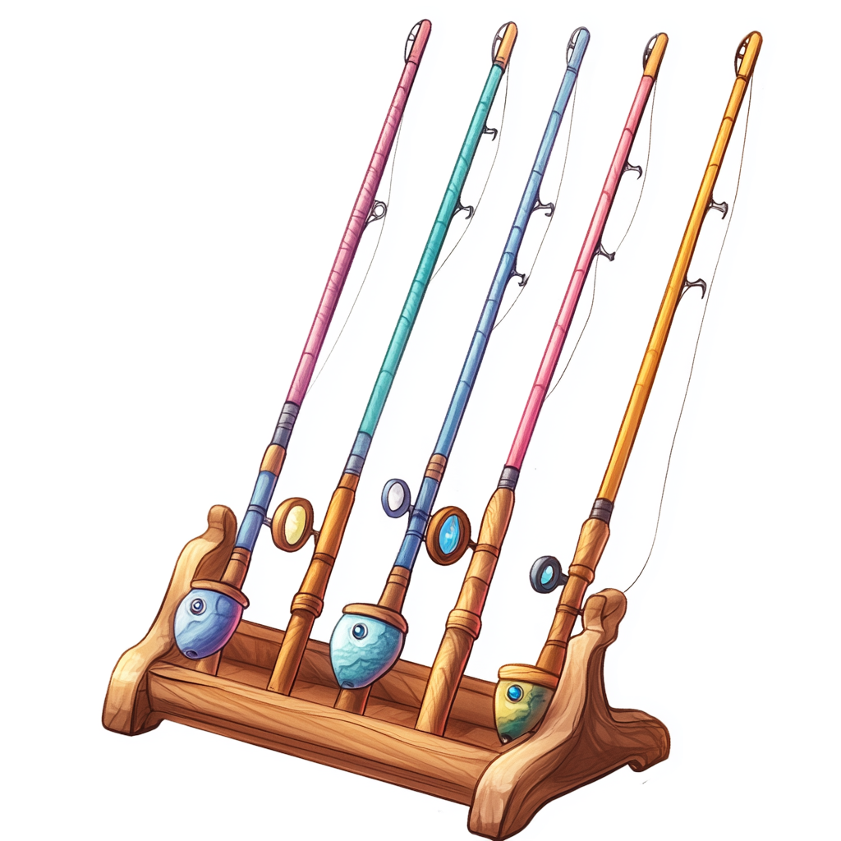


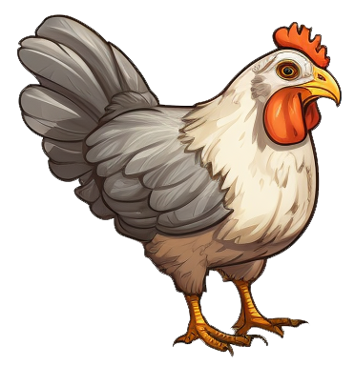
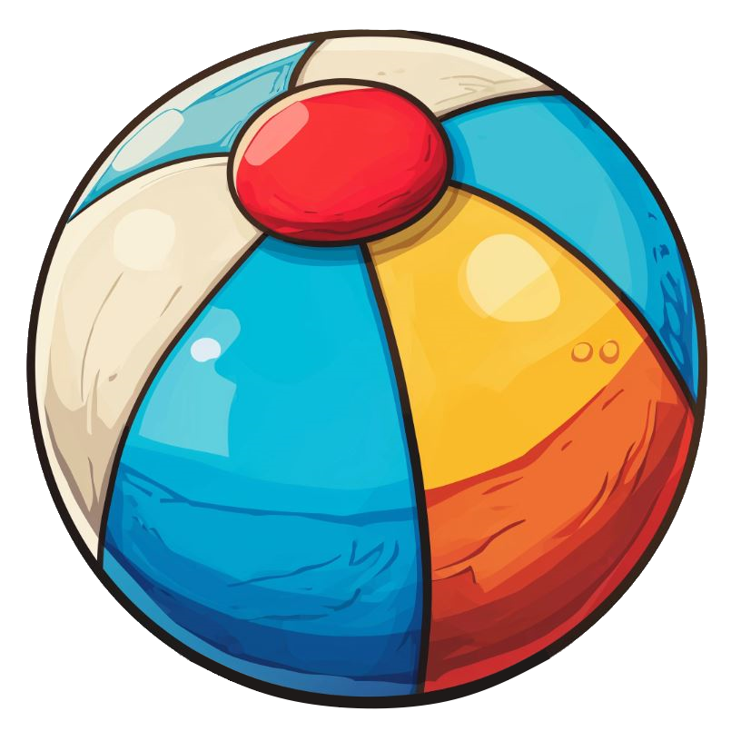

Вовчик та Тетянка влітку жили на дачі.
Тетянка гойдалася на гойдалці і грала з м'ячиком.
Увечері перед сном Вовчик для Тетянки читав казку «Курочка Ряба».
Вовчик ловив рибу вудочкою.
Вранці вони пили чай із булочкою та печивом.
Потім Вовчик з Тетянкою ходили на річку.

